Slide 1
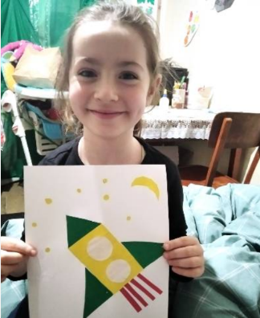
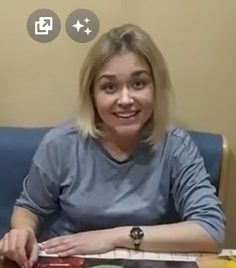
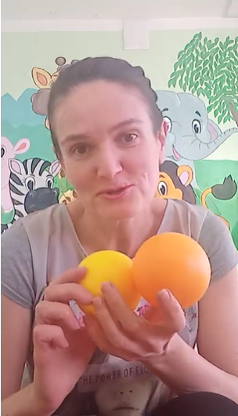
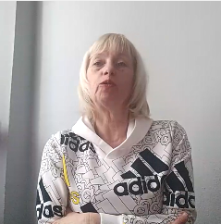
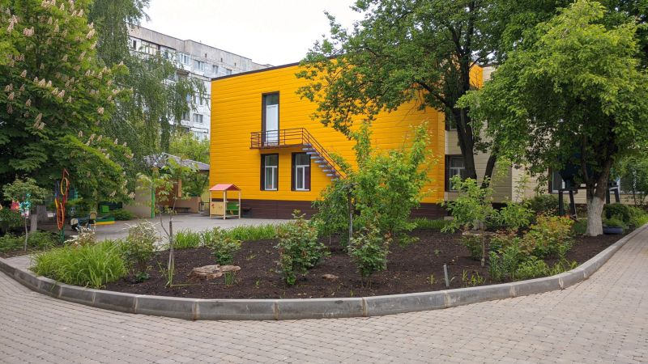
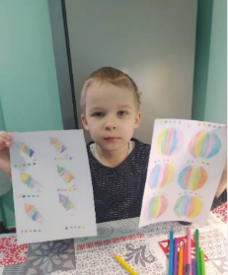
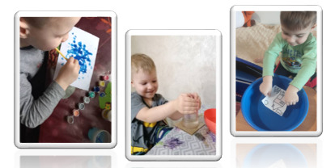
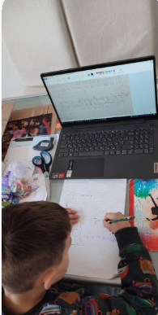
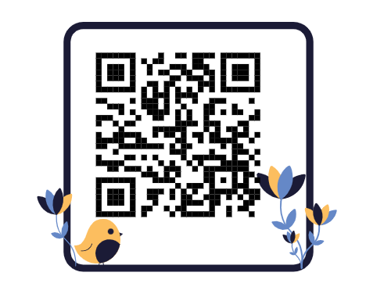
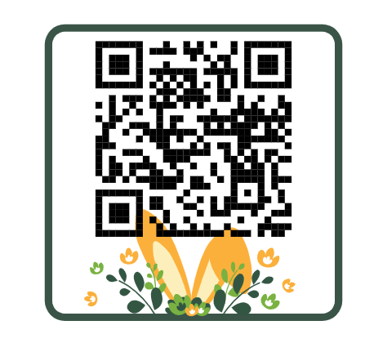
ДОШКІЛЬНИЙ НАВЧАЛЬНИЙ ЗАКЛАД
КОМБІНОВАНОГО ТИПУ, ЯСЛА-САДОК №49 «КРІПИШ»
БАХМУТСЬКОЇ МІСЬКОЇ РАДИ ДОНЕЦЬКОЇ ОБЛАСТІ запрошує хлопчиків та дівчаток віком від 3-х до 7-ми років на дистанційне навчання у 2023/2024 навчальниому році
«Діти повинні жити у світі краси, гри, казки, музики, малюнка, фантазії, творчості.» Василь Олександрович Сухомлинський
Садочок працює за такими напрямками:
розвиток мистецько-творчої компетентності
розвиток мовленнєво-комунікативних та пізнавальних навичок
формування дошкільної зрілості (рік перед школою)
Ми працюємо за програмами «Дитина», «Освіта для сталого розвитку», «Афлатот»
Вас чекають цікаві онлайн-заняття з
творчими та веселими вихователями та професійними логопедами і дефектологами
співучими музичними керівниками та спортивним інструктором з фізкультури
компетентним психологом
Ми чекаємо саме на вас!
Написати нам листа
Познайомитися з нами
Телефон для довідок: +380502058233- Ірина

